Slide 1
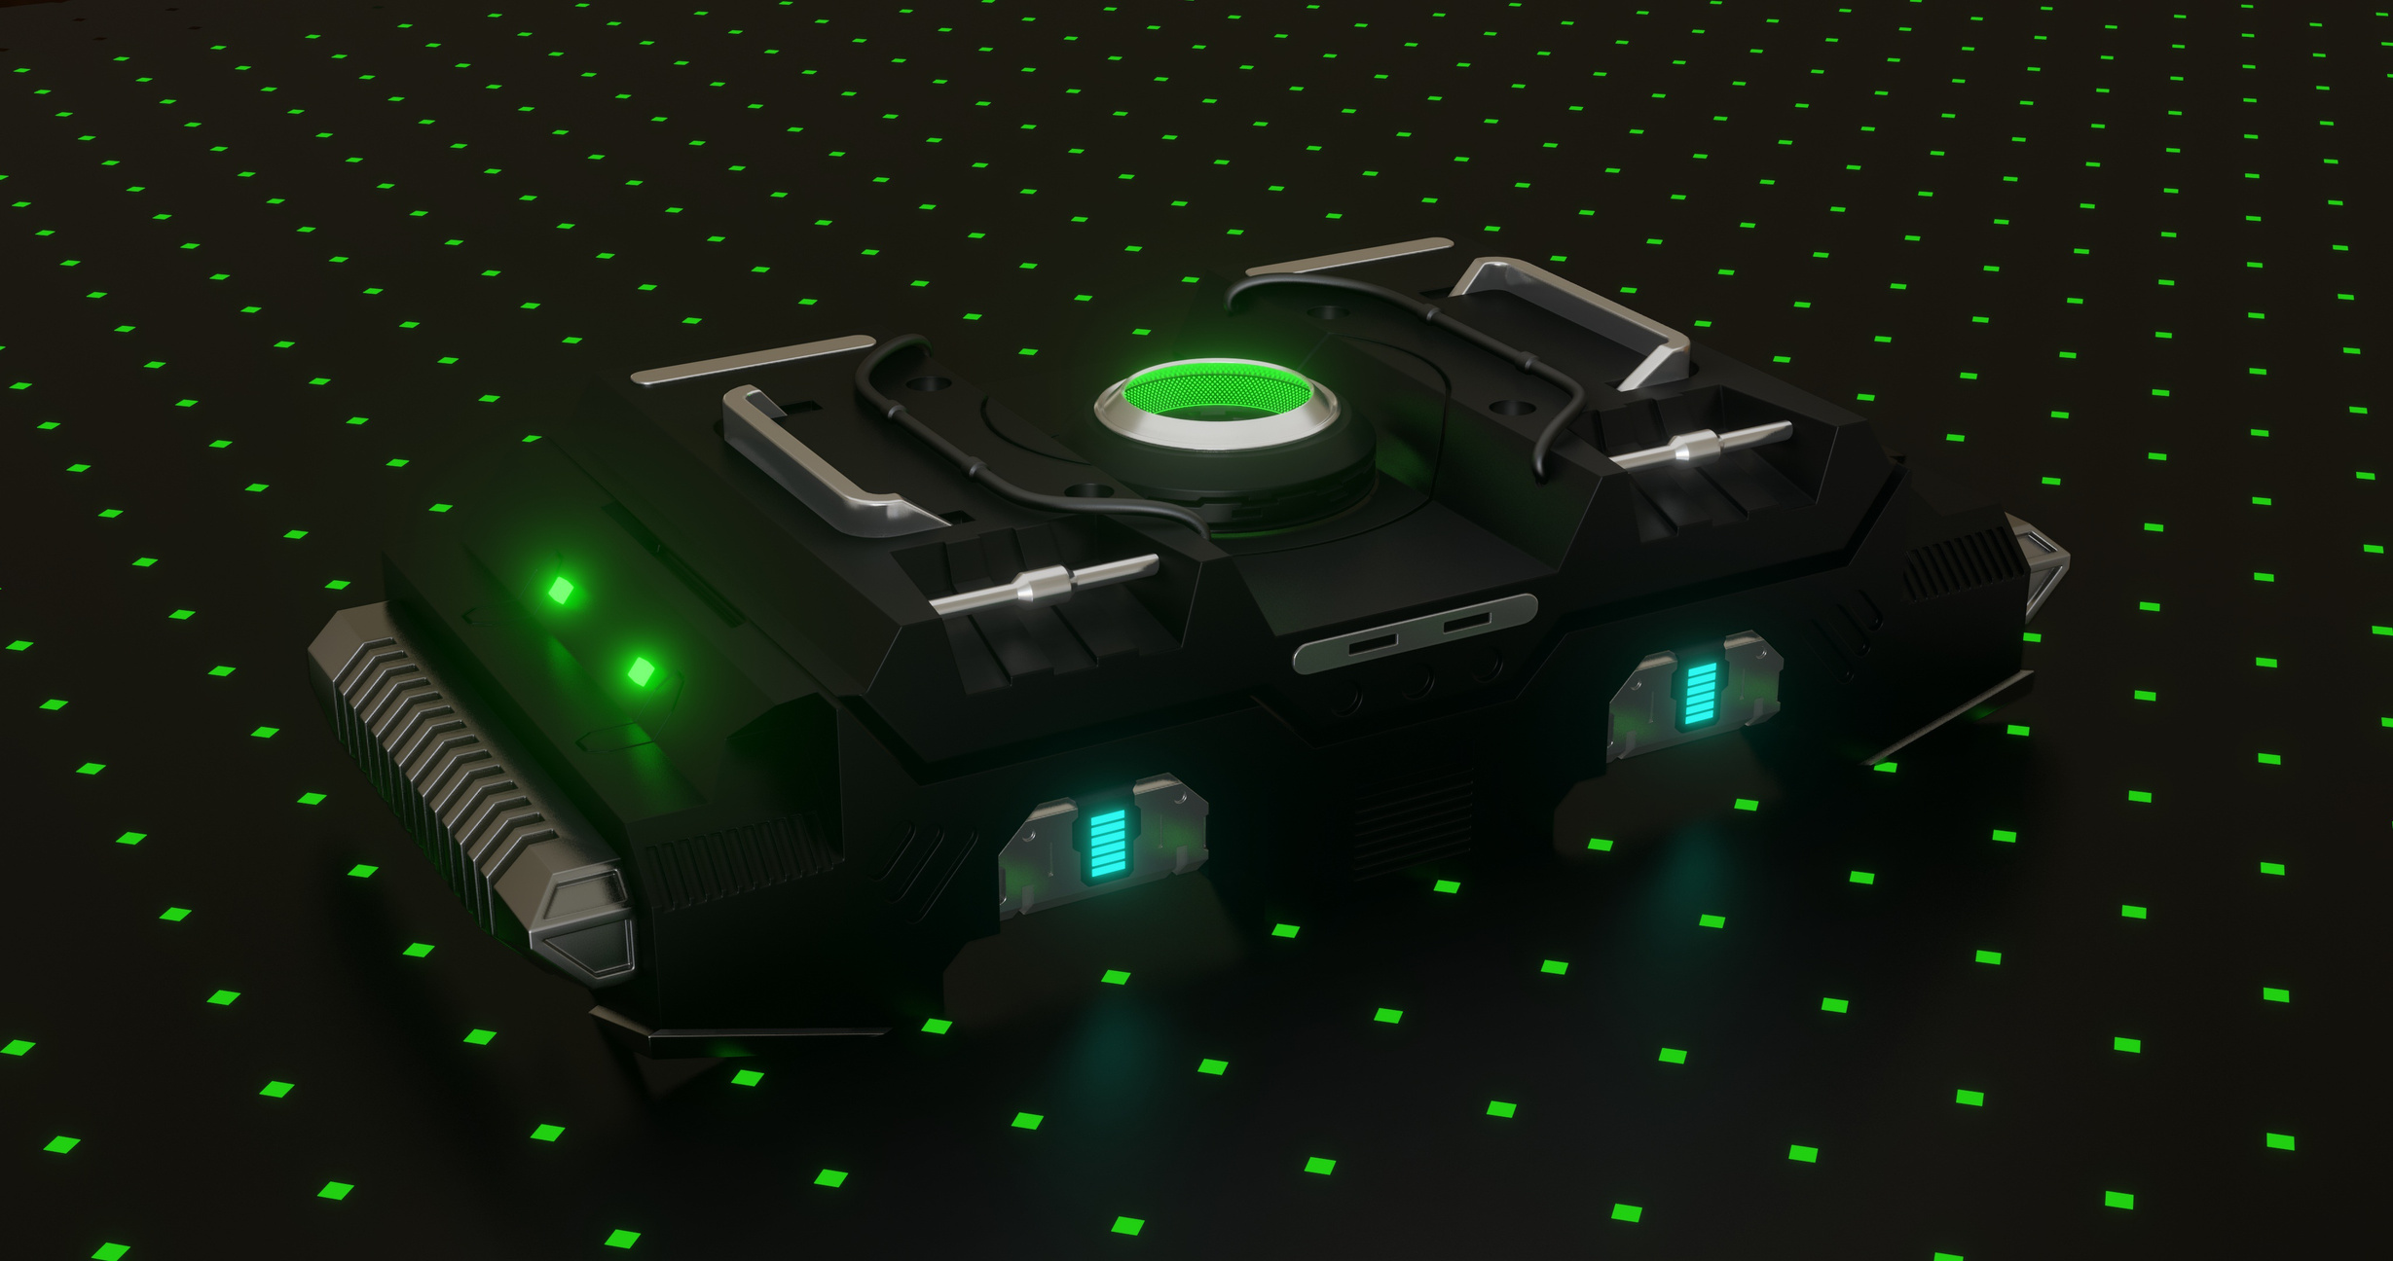



Донецький обласний еколого - натуралістичний центр
ВИКОРИСТАННЯ МОЖЛИВОСТЕЙ ШТУЧНОГО ІНТЕЛЕКТУ У ДІЯЛЬНОСТІ ПЕДАГОГА ЗАКЛАДУ ПОЗАШКІЛЬНОЇ ОСВІТИ
Підготувала:
заступник директора з НВР Ковальова Ольга
PAGE 01

Slide 2

Донецький обласний еколого - натуралістичний центр
У сучасному світі штучний інтелект (ШІ) дедалі більше проникає в різні сфери людської діяльності, зокрема й в освіту.
Для педагога позашкільного закладу освіти це відкриває нові можливості щодо організації навчального процесу, індивідуалізації навчання, автоматизації рутинних завдань та підвищення мотивації учнів.
Генеративний ШІ (англ. Generative AI) – система ШІ, яка, використовуючи генеративні моделі, навчені на великих обсягах даних, здатна створювати новий, оригінальний контент (тексти, зображення, аудіо- та відеоматеріали). Прикладами систем генеративного ШІ є ChatGPT, Copilot, Claude, Gemini, Midjourney, DALL-E, Stable Diusion та інші.
PAGE 02

Slide 3







ШІ як інструмент для персоналізації навчання
Однією з головних переваг ШІ є можливість адаптації навчального процесу до потреб кожного учня. Алгоритми ШІ можуть аналізувати рівень знань, стиль навчання та прогрес дітей, пропонуючи їм індивідуальні завдання та матеріали
Рекомендаційні системи навчального контенту
Платформи адаптивного навчання
Khan Academy
Smart Sparrow
Duolingo
Coursera
EdX
PAGE 03

Slide 4


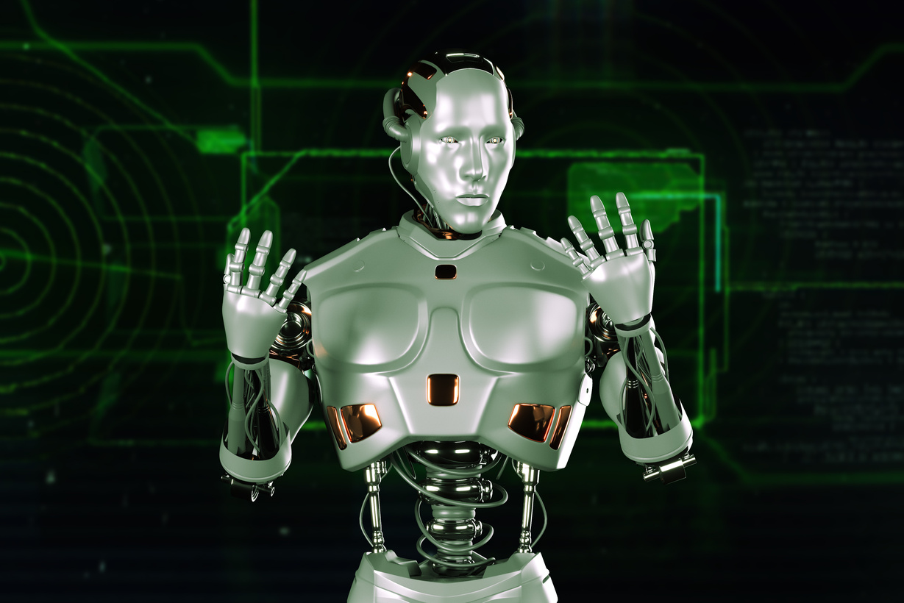


Автоматизація рутинних завдань
ШІ допомагає педагогам зменшити навантаження, автоматизуючи виконання таких завдань, як:
Оцінювання тестових завдань.
Формування розкладу та планування занять.
Аналіз успішності учнів.
Google Classroom
Microsoft Teams
Сучасні сервіси, такі як Google Classroom, Microsoft Teams та ChatGPT, дозволяють швидко генерувати завдання, перевіряти відповіді та навіть формувати звіти про результати навчання.
ChatGPT
PAGE 04

Slide 5
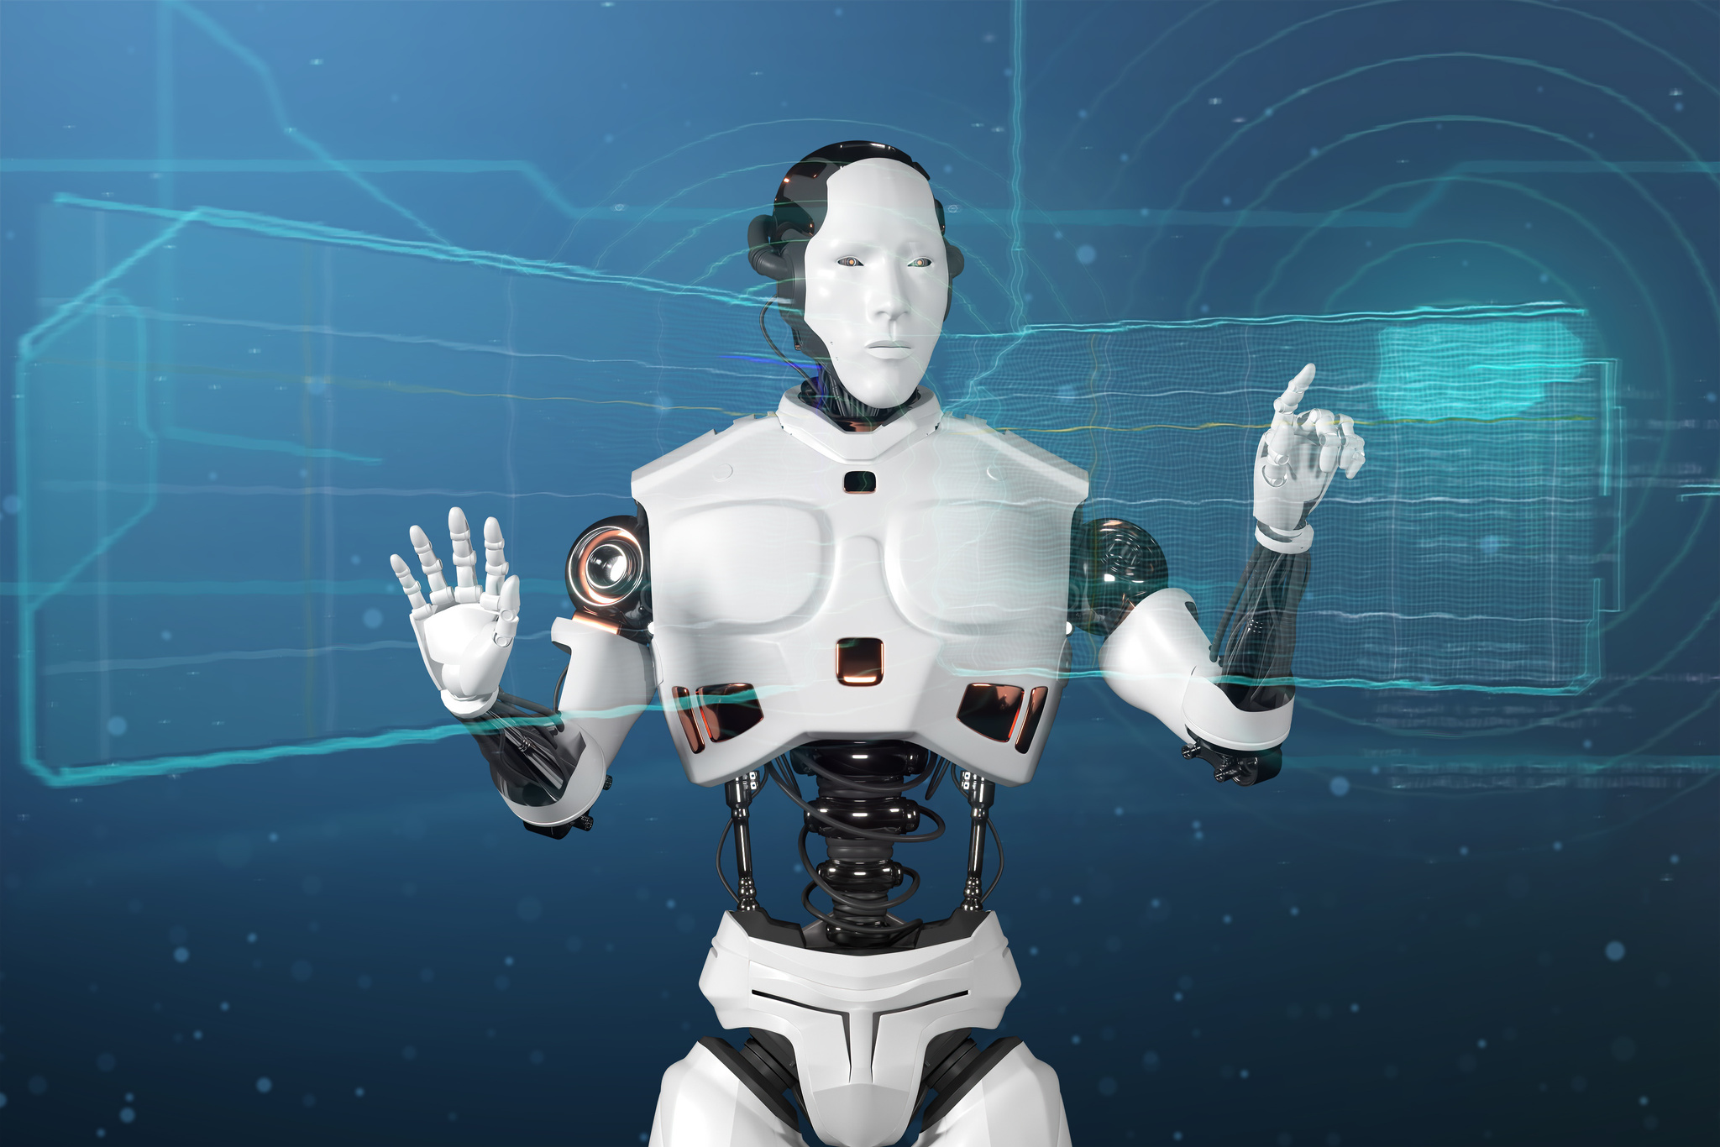




Застосування чат-ботів і віртуальних помічників
ШІ-асистенти можуть надавати швидкі відповіді на запитання учнів, допомагати з організаційними питаннями та навіть проводити інтерактивні уроки.
Чат-боти для консультацій
ChatGPT
Jasper
Віртуальні репетитори
Socratic
Photomath
PAGE 05

Slide 6






Розвиток креативності та проєктної діяльності
ШІ може стати незамінним помічником у творчих дисциплінах, допомагаючи учням генерувати ідеї, створювати мультимедійні матеріали, писати музику чи програмувати.
ДЛЯ СТВОРЕННЯ ЗОБРАЖЕНЬ
ДЛЯ ГЕНЕРАЦІЇ МУЗИКИ
ДЛЯ НАВЧАННЯ ПРОГРАМУВАННЮ
Midjourney
DALL·E
Soundraw
AIVA
Scratch
Python AI
PAGE 06

Slide 7








Допомога у підготовці навчальних матеріалів
ДЛЯ СТВОРЕННЯ ВІЗУАЛЬНИХ МАТЕРІАЛІВ
Canva
Prezi
ДЛЯ РЕДАГУВАННЯ ТА ПЕРЕКЛАДУ ТЕКСТІВ
Педагоги можуть використовувати ШІ для створення конспектів, презентацій, тестових завдань, а також для перекладу текстів і пошуку актуальної інформації.
DeepL
Grammarly
ДЛЯ ПОШУКУ АКТУАЛЬНИХ НАУКОВИХ ДОСЛІДЖЕНЬ
Perplexity AI
Elicit

Slide 8
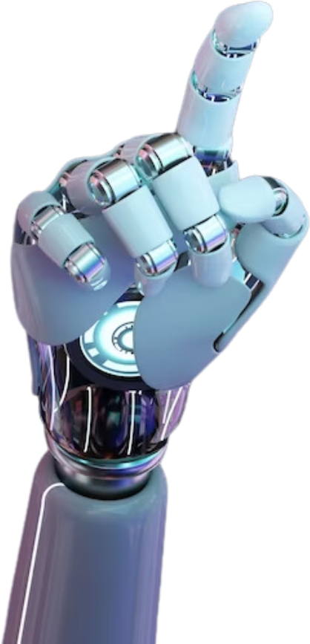




Застосування в організації дистанційного та змішаного навчання
Платформи з ШІ можуть підтримувати дистанційне навчання, аналізувати активність учнів, допомагати з комунікацією.
Zoom та Google Meet з інтеграцією ШІ для розпізнавання мови та створення підсумків зустрічей.
Edmodo та Moodle для дистанційного навчання.
PAGE 8

Slide 9

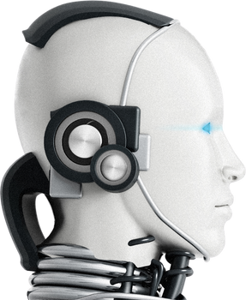

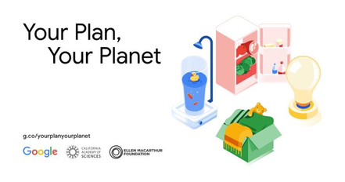
5 програм для екологічного навчання
ECOBOT
Чат-бот для екологічної освіти. Відповідає на питання учнів щодо екології. Пропонує інтерактивні тести та завдання. Інформує про екологічні заходи.
YOUR PLAN, YOUR PLANET
Інтерактивний додаток від Google допомагає користувачам зрозуміти свій вплив на навколишнє середовище та надає поради щодо зменшення негативного впливу в таких сферах, як речі, їжа, вода та енергія.
PAGE 9

Slide 10



ECOEXPLORER
Віртуальні екскурсії. Дозволяє мандрувати екосистемами за допомогою VR. Демонструє наслідки кліматичних змін. Містить інтерактивні завдання.
AI CLIMATE PREDICTOR
Прогнозатор кліматичних змін. Аналізує історичні дані про клімат. Прогнозує потенційні зміни в регіоні. Допомагає у створенні екологічних проєктів.
SMARTRECYCLE
Додаток для сортування відходів. Визначає тип відходів за фото. Рекомендує способи утилізації. Надає карту пунктів прийому вторсировини.
PAGE 10

Slide 11

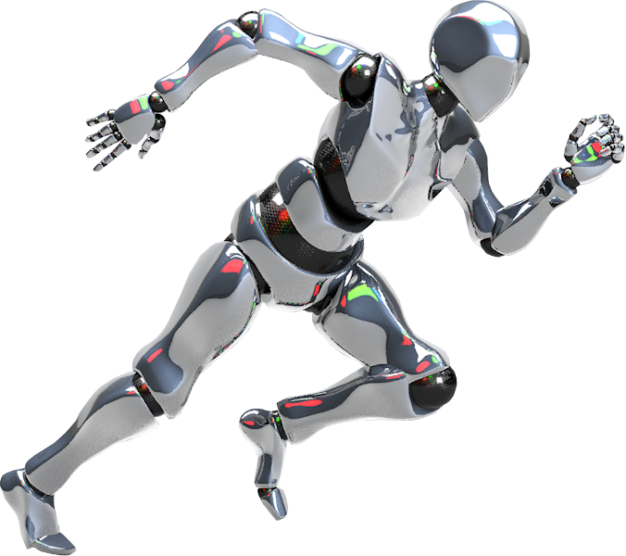

Висновок
Використання штучного інтелекту в позашкільній освіті відкриває широкі перспективи для розвитку сучасних підходів до навчання. Інструменти ШІ можуть допомогти педагогам ефективніше організовувати навчальний процес, автоматизувати рутинні завдання та підвищити мотивацію учнів. Однак важливо зберігати баланс між технологіями та живим спілкуванням, щоб не втратити емоційний і виховний компонент освіти.
PAGE 11

Slide 12
Донецький обласний еколого - натуралістичний центр
Дякую
за увагу!
PAGE 15

